Slide 1
「洗」手衛家園-花蓮民眾對洗手觀念看法之研究
報告者:林子勤

Slide 2
ONE
一、研究動機
二、研究目的
三、研究流程
前言

Slide 3
一、研究動機
在網路上看到了衛生福利部發的一篇文章，內容是關於有超過六成民眾未落實洗手動作，這個重要的話題立刻引起我的懷疑與興趣，因此我想透過問卷調查的方式來了解大眾對洗手的觀念程度以及幫助同學教導他們正確的洗手方法。

Slide 4
二、研究目的
了解正確洗手的方法和時機
01
了解花蓮民眾對洗手觀念的看法
02
了解花蓮民眾是否有正確洗手
03
給予同學建議，讓他們更了解洗手的重要性
04

Slide 5
三、研究流程
決定主題
尋找文獻資料
設計問卷調查
整理資料，寫報告

Slide 6
TWO
一、關於洗手
二、問卷調查分析
三、建議
研究結果

Slide 7
一、關於洗手
洗手的五個時機
洗手時要注意
1.吃東西前
2. 照顧小孩前
3. 看病前後
4. 上廁所後
5. 擤鼻涕後
1.指甲應剪短
2.去除手上飾品
3.要使用肥皂
4.時間的長短
5.沖洗乾淨
6.使用擦手紙
02
03
01
04
洗手注意事項
洗手五步驟
濕、搓、沖、捧、擦
洗手七字訣
內、外、夾、弓、大、立、腕

Slide 8
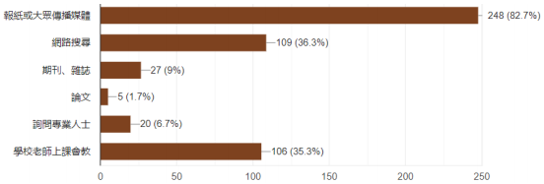
二、了解大眾對洗手觀念的看法 以及了解大眾是否有正確洗手
有八成的民眾從報紙與大眾傳播媒體獲得洗手知識。
報紙或大眾傳播媒體
網路搜索
期刊、雜誌
論文
詢問專業人士
學校老師上課會教

Slide 9
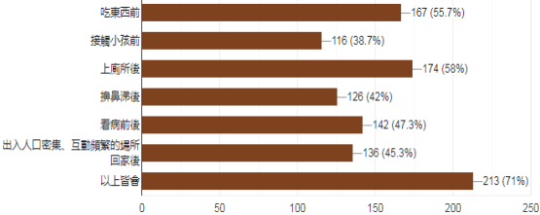
有七成的民眾在洗手時機方面有正確洗手的習慣。
吃東西前
接觸小孩前
上廁所後
擤鼻涕後
看病前後
出入人口密集、互動頻繁的場所回家後
以上皆會

Slide 10
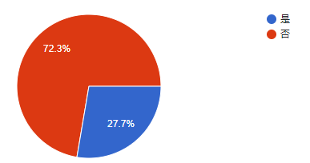
有接近三成的民眾因為這次疫情關係會更注重正確洗手的習慣。

Slide 11
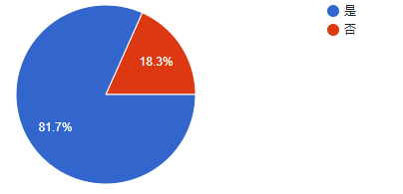
有八成民眾在洗手過程中會使用清潔用品(肥皂/洗手乳…等)洗手。

Slide 12
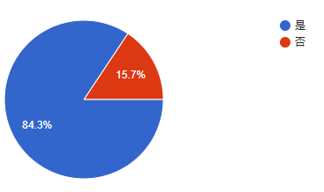
有八成多的民眾在洗完後把手擦乾。

Slide 13
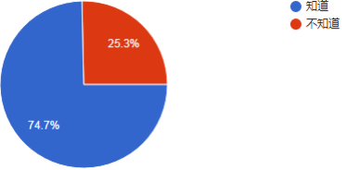
有七成多的民眾了解並知道洗手的正確步驟。
上圖是大眾對於洗手步驟的認知。
右圖則是大眾是否知道洗手步驟中「搓」這個步驟裡的七個口角。

Slide 14
二、研究建議
1.可以用大家最常接觸到的網路社群、大眾傳播媒體來讓民眾更清楚知道洗手的相關知識。
2.在洗手檯旁或是隨身攜帶一條手帕、毛巾或擦手紙，在洗完手後以手帕、毛巾或擦手紙擦乾手。

Slide 15
THREE
引註資料
引註資料

Slide 16
引註資料
一、衛生福利部(100-09-14)。超過六成國人沒有正確洗手，洗了等於白洗「肥皂勤洗手、擦乾後再走」疾管局結合企業推全民洗手運動。取自於:衛生福利部 https://www.mohw.gov.tw/cp-16-25088-1.html。
二、彭幸茹(2018-04-20)。洗手學問大護理師告訴你這樣洗才是正確的。取自 於:Heho 健康 https://heho.com.tw/archives/12234
三、盧映慈(2020-03-20)。抗菌洗手液可以消滅新冠病毒嗎？感染科醫師解析 3 個洗手的重要知識。取自於:Heho 健康 https://heho.com.tw/archives/74646。
四、羅雨寧(2012 年 6 月)。正確洗手保健康、手部衛生我關心。取自於:亞東紀 念醫院-亞東院訊(第 151 期)。

Slide 17
THANKS

